Slide 1
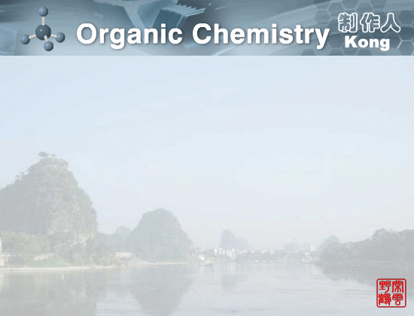
♦萜类化合物的涵义和异戊二烯规律；
♦萜类化合物的分类及命名；
♦常见萜类化合物的结构和用途；
♦甾族化合物的基本结构和立体构型；
♦一些重要的甾族化合物。
♦萜类化合物的涵义，异戊二烯规律；
♦甾族化合物的基本骨架，立体构型。

Slide 2

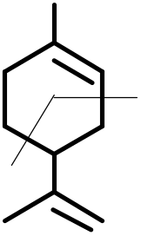
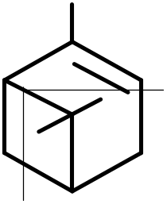
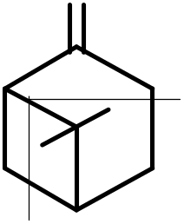
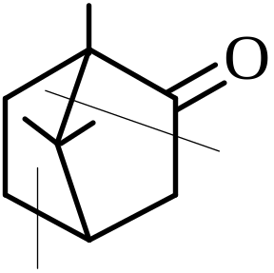
１ 涵义和异戊二烯规律
萜类：是通式为(C₅H_{m})_{n}的链状或环状烃和它们的含氧衍生物。
式中m = 8~12，n=2,3,4……。
柠檬烯
α-蒎烯
β-蒎烯
樟脑
limonene
α-pinene
β-pinene
camphor

Slide 3
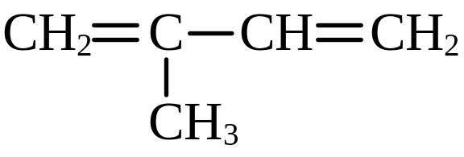
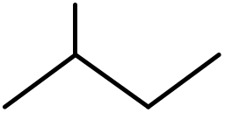
异戊二烯规则：萜类的碳干可以划分为若干个异戊二烯单位。
大多数萜类分子构造都是由异戊二烯的碳链头尾相连而成的。
异戊二烯
尾
异戊二烯单位
头

Slide 4
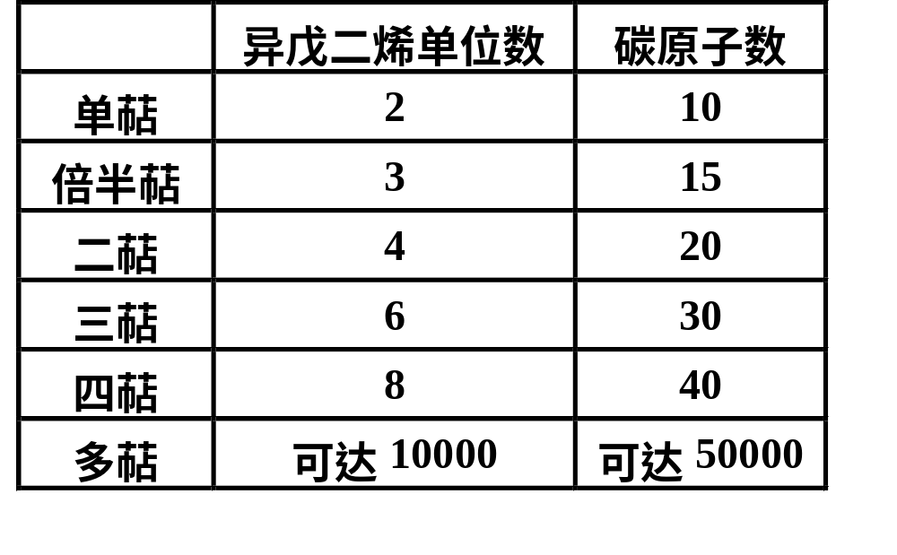
２ 分类和命名
根据组成分子中异戊二烯单位的数目来分类。
命名：按英文俗名意译，再加上烷、烯、醇等类名。

Slide 5
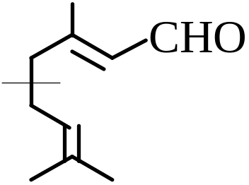
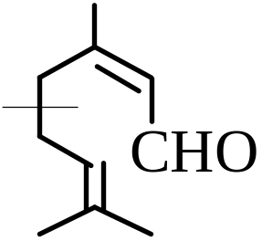
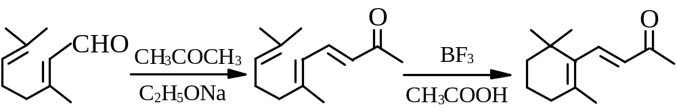
３ 单萜
(1) 开链单萜
柠檬醛：
柠檬醛a
柠檬醛b
citral-a
citral-b
柠檬醛
β-紫罗兰酮

Slide 6
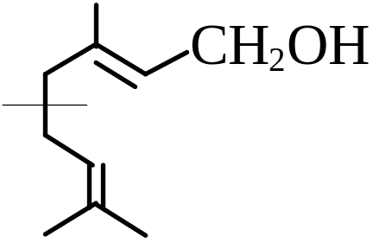
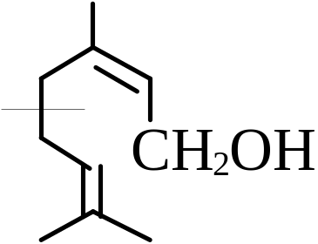
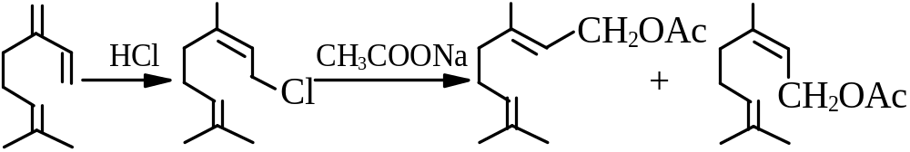
香叶醇和橙花醇：
香叶醇
橙花醇
geraniol
nerol
月桂烯
香叶醇乙酸酯
橙花醇乙酸酯

Slide 7
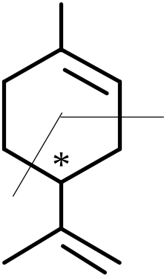
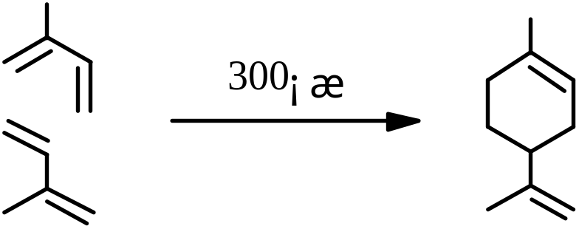
(2) 单环单萜
由两个异戊二烯单位连接而成，分子中都含有一个六元碳环，都以椅式构象存在。
苧烯：
苧烯(limonene)

Slide 8
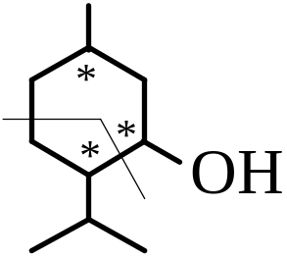
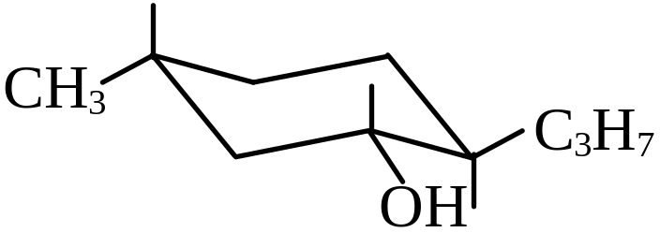
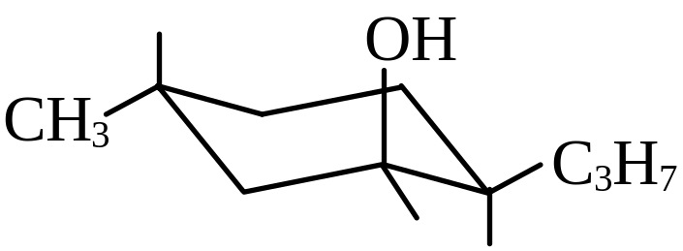
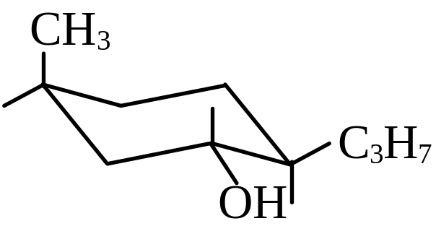
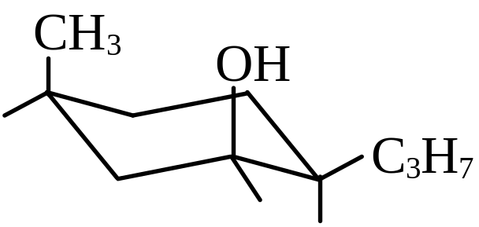
薄荷醇：
薄荷醇(menthol)
(±)-薄荷醇
(±)-新薄荷醇
(±)-异薄荷醇
(±)-新异薄荷醇

Slide 9
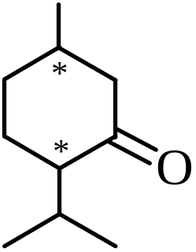
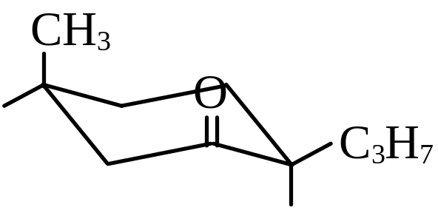
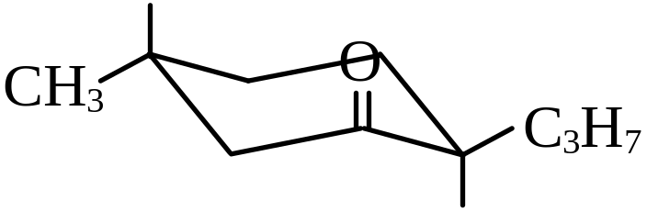
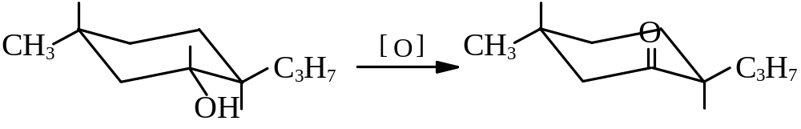
薄荷酮：
(±)-薄荷酮
(±)-异薄荷酮

Slide 10
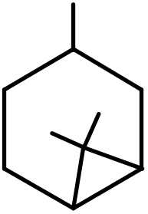
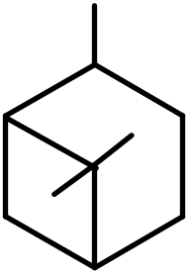
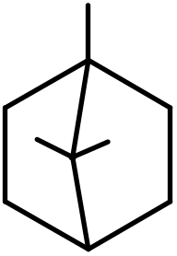
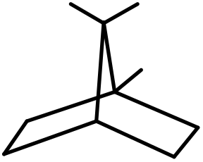
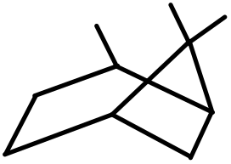
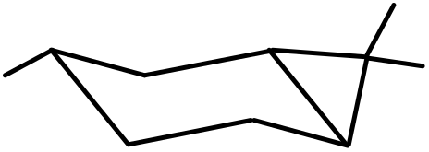
(3) 双环单萜
由两个异戊二烯单位连接成的，分子中有一个六元环，并桥合成三元、四元、五元环的桥环化合物。
蒈族
蒎族
菠族

Slide 11
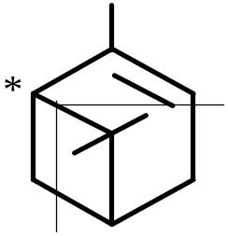
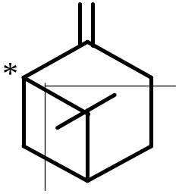
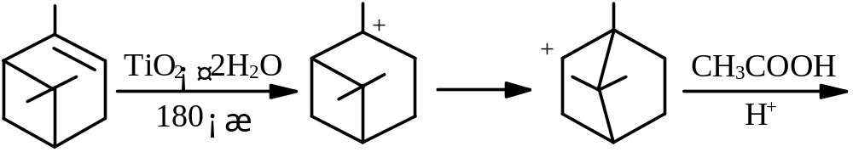
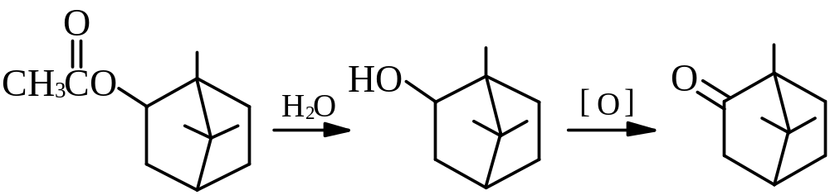
蒎烯：
α-蒎烯
β-蒎烯
樟脑

Slide 12
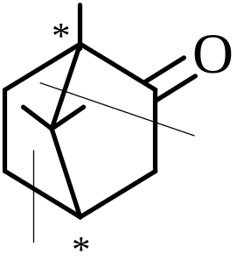
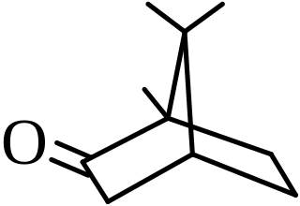
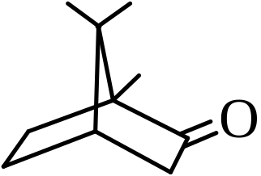
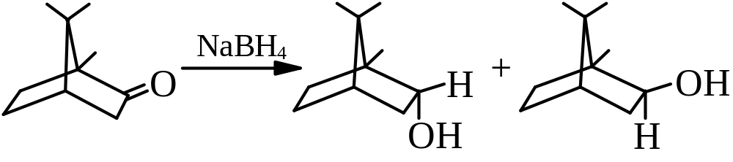
樟脑：
冰片：
冰片
异冰片

Slide 13
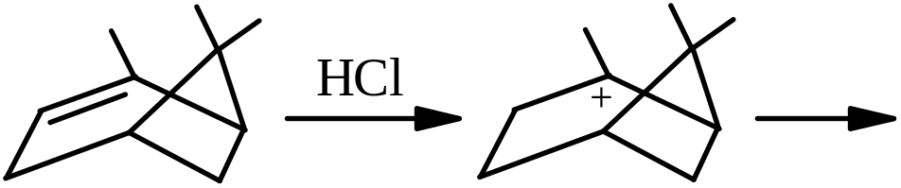
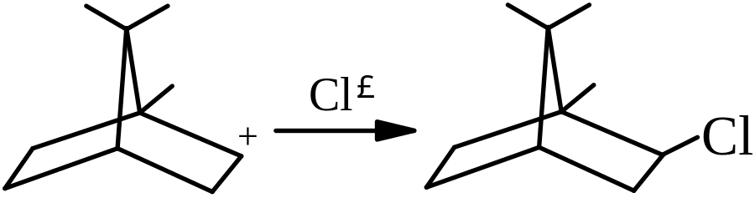
萜类化合物不仅异构体多，难于鉴别，并且经常发生重排，不易测定结构。
α-蒎烯
2-α-氯菠

Slide 14
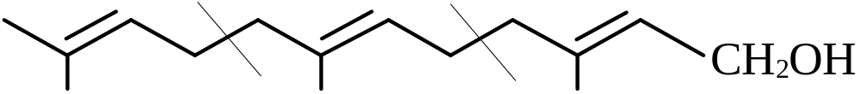
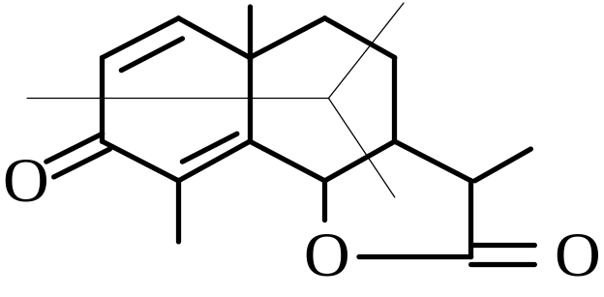
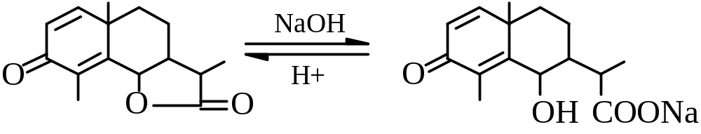
４ 倍半萜
金合欢醇：
山道年：
山道年酸钠

Slide 15
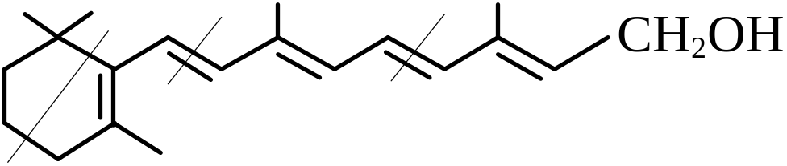
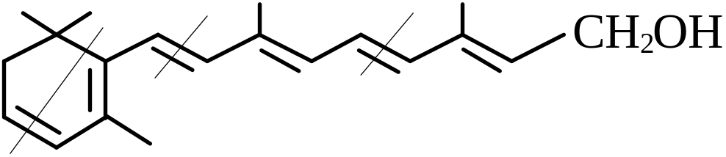
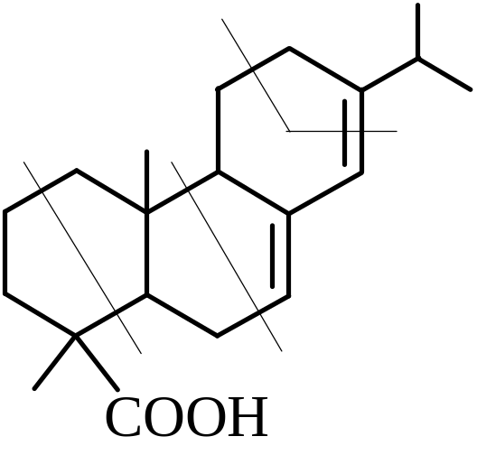
５ 双萜
维生素A：
维生素A₁
维生素A₂
松香酸：

Slide 16
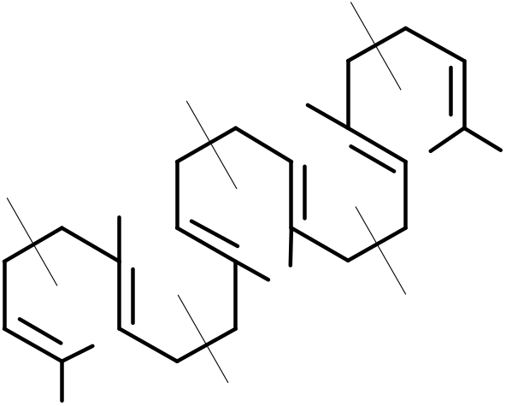
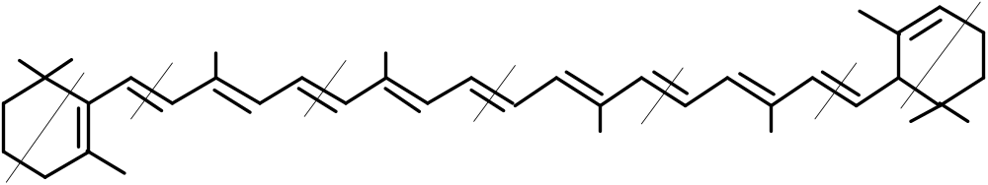
６ 三萜
角鲨烯：
７ 四萜
类胡萝卜素：
α-胡萝卜素

Slide 17
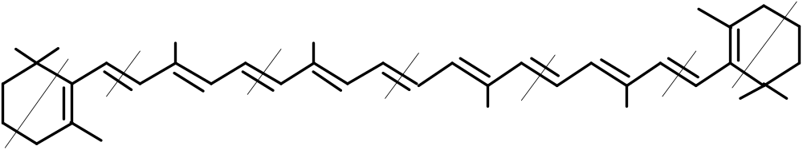


β-胡萝卜素
γ-胡萝卜素
蕃茄红素

Slide 18


１ 甾族化合物的结构
(1) 基本骨架
三个侧链：
C₁₀和C₁₃侧链：甲基(角甲基)，有时为醛基或羟甲基。
C₁₇侧链R或含氧基团，R常为2~10个碳原子，编号延续。

Slide 19


(2) 立体构型
5α-系
5β-系

Slide 20
四个环处于同一平面，将角甲基C₁₈和C₁₉置于平面上方；
基团处于平面上方为β构型，处于平面之下的为α构型；
未知构型的称为ξ键，用波形线表示。

Slide 21
２ 甾族化合物的分类和命名
命名：甾族化合物的系统命名较复杂，通常用与其来源或生理作用有关的俗名。
分类：甾醇、胆汁酸、甾族激素、甾族生物碱等。
３ 甾醇
甾族化合物中的一类仲醇，醇羟基位于C₃上。

Slide 22

胆甾醇：
5-胆甾-3β-醇

Slide 23

5-胆甾烯-3β-醇

Slide 24



7-脱氢胆甾醇：
维生素D₃

Slide 25





麦角甾醇
前钙化醇
维生素D₂

Slide 26

庄长恭(1894-1962)，有机化学家。1924年获芝加哥大学博士学位。 1948年选聘为中央研究院院士。1949年后，任中国科学院有机化学研究所所长、研究员。确证了麦角甾烷结构，推测了麦角甾醇的结构，设计了带有角甲基双环α-酮的合成方法；研究了甾族边链的氧化断裂，是当时国际上少数从事甾体全合成研究的知名化学家之一。1955年受聘为中国科学院数学物理化学学部委员。

Slide 27

４ 胆酸

Slide 28



５ 甾型激素
性激素
睾丸酮
雌甾酚醇
黄体酮

Slide 29


肾上腺皮质激素
可的松
醛甾酮

Slide 30

蜕皮激素
α-蜕皮激素：R=H
β-蜕皮激素：R=OH

